Slide 1


Comércio exterior: visão estratégica
Ciclo agronegócio sustentável: a imagem real do Brasil
Agosto de 2021

Slide 2
Estrutura
Onde está o comércio exterior brasileiro?
Drivers de mudança
Mudanças no contexto doméstico e internacional
Estratégias para a política comercial brasileira

Slide 3
1. Onde está o comércio exterior brasileiro?

Slide 4
1.1. Brasil é uma economia fechada
Grau de abertura: importações de bens e serviços como % do PIB per capita – média 2010-2020
Fonte: Banco Mundial, WDI
http://databank.worldbank.org/data/reports.aspx?source=world-development-indicators

Slide 5
1.2. A participação do Brasil no comércio é desproporcional ao tamanho de sua economia
15 maiores economias do mundo e posições nos ranking de exportações e importações mundiais - 2019
País | PIB | Exportação | Importação
China | 1 | 1 | 2
Estados Unidos | 2 | 2 | 1
Índia | 3 | 12 | 10
Japão | 4 | 4 | 4
Alemanha | 5 | 3 | 3
Rússia | 6 | 14 | 19
Indonésia | 7 | 30 | 32
Reino Unido | 8 | 6 | 6
França | 9 | 5 | 5
Brasil | 10 | 26 | 25
Itália | 11 | 8 | 8
México | 12 | 17 | 16
Turquia | 13 | 23 | 27
Coreia | 14 | 9 | 11
Espanha | 15 | 16 | 18
Fonte: The World Factbook, CIA
https://www.cia.gov/library/publications/the-world-factbook/

Slide 6
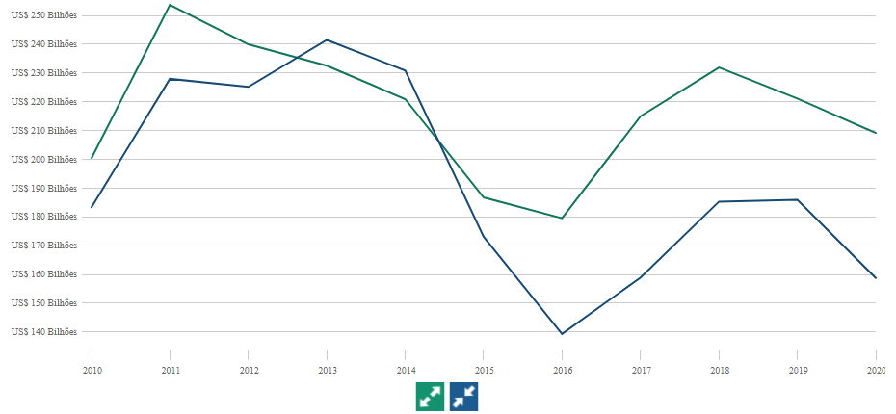
1.3. Os fluxos de comércio vinham crescendo antes da pandemia, mas ainda estão abaixo do pico de 2011
Evolução das exportações e importações: 2010-2020
Exportação
Importação
Fonte: Ministério da Economia
http://www.mdic.gov.br/comercio-exterior/estatisticas-de-comercio-exterior/comex-vis/frame-brasil

Slide 7
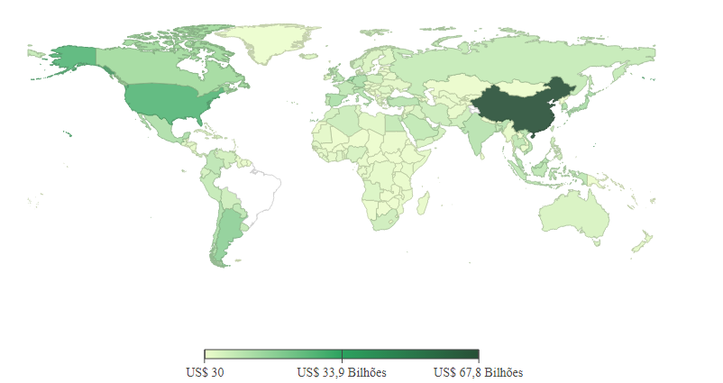
1.4. China é de longe o principal mercado para exportações do Brasil
Distribuição geográfica das exportações em 2020
Fonte: Ministério da Economia
http://www.mdic.gov.br/comercio-exterior/estatisticas-de-comercio-exterior/comex-vis/frame-brasil

Slide 8
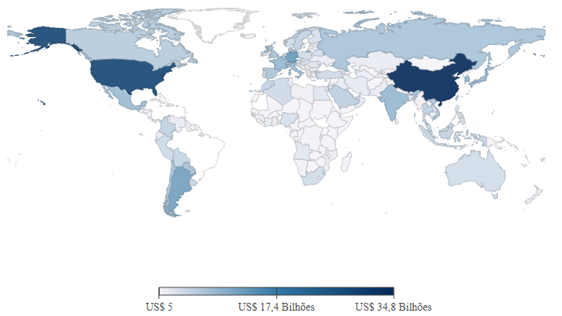
1.5. China é também a principal origem das importações brasileiras
Distribuição geográfica das importações em 2020
Fonte: Ministério da Economia
http://www.mdic.gov.br/comercio-exterior/estatisticas-de-comercio-exterior/comex-vis/frame-brasil

Slide 9
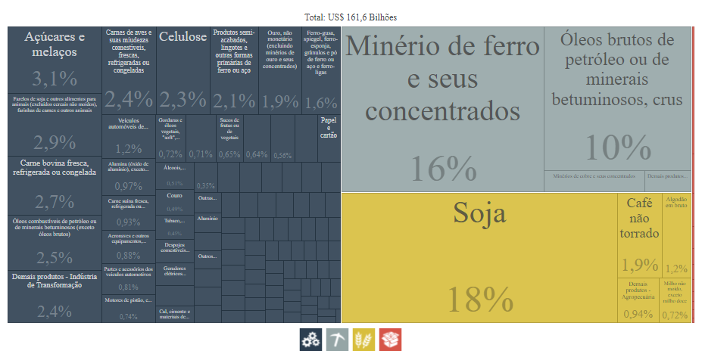
1.6. Produtos da agropecuária e indústria extrativa representam mais da metade das exportações
Distribuição setorial das exportações em 2020
p
Fonte: Ministério da Economia
http://www.mdic.gov.br/comercio-exterior/estatisticas-de-comercio-exterior/comex-vis/frame-brasil

Slide 10
1.8. Onde está o comércio exterior brasileiro: resumo
O Brasil é uma economia fechada para qualquer padrão internacional
Os fluxos de comércio (exp. e imp.) vinham crescendo a partir de 2017, mas ainda estavam abaixo do pico de 2011 quando veio a pandemia.
Nos últimos 10 anos houve importante transformação estrutural no comércio exterior brasileiro:
  Em 2007, a China representava apenas 7,5% das exportações e 11% das importações brasileiras; em 2020 esses percentuais foram 32% e 22% respectivamente
  Em 2007, os produtos agropecuários e minerais representavam menos de 30% das exportações, atualmente representam mais de 50%.
  Exportações passaram a refletir mais claramente a estrutura de vantagens comparativas naturais do Brasil: produtos intensivos em recursos naturais.

Slide 11
2. Vetores de mudança

Slide 12
2.1 Quais foram os drivers dessas transformações?
Emergência da China/Ásia e seus impactos na demanda e preços internacionais das commodities a partir de 2004, beneficiando produção agrícola e mineral brasileira
Revolução tecnológica na agricultura brasileira
Concorrência com os asiáticos nos mercados de exportação de produtos manufaturados brasileiros (EUA e AS)
Políticas domésticas contribuíram para perda de competitividade dos manufaturados:
  Aumento dos custos de produção, particularmente os custos da energia
  A partir de 2010, políticas comerciais e industriais voltadas para a proteção do produto nacional e aumento do conteúdo nacional
  Desempenho medíocre da produtividade da economia brasileira, mas, em particular, da indústria de transformação

Slide 13
3. Mudanças nos contextos doméstico e internacional

Slide 14
3.1 Mudanças recentes no contexto doméstico
Paralisia ou retrocessos na política comercial marcaram os últimos 25 anos.
Tendência protecionista começa a ser revertida timidamente em 2016: conveniência de abrir a economia ganha espaço no debate de política econômica.
Negociações com a UE ganham tração e Brasil solicita acessão à OCDE.
Plataforma econômica do governo eleito em 2018 incluiu a liberalização comercial como um de seus eixos.
Passados dois anos, apesar de avanços no campo da facilitação de comércio, reformas liberalizantes aquém do esperado.

Slide 15
3.2 Alguns fatores contribuíram para esse resultado
a abertura comercial não é prioridade política no governo
a resiliência dos lobbies protecionistas
Mudanças na política ambiental prejudica exportações, dificulta ratificação dos acordos com a UE e EFTA, além de afetar as perspectivas de acesso a OCDE.
as dificuldades de obter consenso no Mercosul em prol da redução da Tarifa Externa Comum
a chegada da pandemia do COVID-19
os impactos da pandemia sobre o contexto internacional em que operam as políticas comerciais

Slide 16
3.3 Mudanças recentes no contexto internacional
Tendências que já vinham desde meados da década passada:
  Competição econômica entre EUA e China: comércio, tecnologia e geopolítica leva a medidas protecionistas no âmbito comercial, mas crescentemente no âmbito dos investimentos diretos;
  Retorno das discussões sobre política industrial nos países desenvolvidos, ainda que sob novos formatos/ novos instrumentos
  Preocupações ambientais e climáticas com reflexos no comércio exterior, culminando com as medidas de ajuste na fronteira
  Preocupações com segurança, sustentabilidade e sanidade alimentar: maiores exigências sobre qualidade dos produtos e processos produtivos

Slide 17
3.4 COVID-19: novos impactos sobre o contexto internacional
Reação dominante:
  Baixo grau de cooperação, restrições às exportações, pressão sobre o sistema multilateral de comércio e sobre os arranjos preferenciais de comércio
  Preocupações com dependência de importações nas cadeias médico-hospitalares, principalmente, mas também em outras
  Programas de estímulo à economia nos países desenvolvidos de dimensões inéditas
Impactos de LP: desglobalização (?); reshoring (?), nearshoring (?)
Conclusões são precipitadas.

Slide 18
3.5 Cenário internacional vs contexto doméstico
Contexto internacional: risco China, preocupações com segurança, dimensões geopolíticas e climáticas...
Tal cenário estimula a narrativa de que não é hora de abrir a economia no Brasil
Não houve recrudescimento generalizado do protecionismo no mundo. Países adotam medidas pontuais sobre bases de política comercial muito mais liberais que o Brasil
Brasil ficou à margem de qualquer processo de liberalização comercial nos últimos 25 anos
Novos movimentos de abertura comercial contribuiriam para “normalizar” a política comercial brasileira com vistas a estimular a eficiência, produtividade e melhoria do bem-estar social

Slide 19
4. Estratégias para a política comercial brasileira

Slide 20
4.1 Condicionantes externos
Contexto externo:
  ambiente político internacional mais complexo
  incorporação das dimensões ambientais e climáticas nas políticas comerciais
  crescimento do consumo na Ásia
  retorno da narrativa multilateralista
Em suma, cenário internacional é nebuloso, mas pode contribuir para que o Brasil aumente sua inserção na economia mundial pela via da abertura comercial, da maior especialização produtiva, da exploração de suas vantagens comparativas, e da restauração de políticas ambientais responsáveis .

Slide 21
4.2. Algumas prioridades de política comercial
Principal vetor (potencial) de mudanças é a reforma da política comercial e, em particular, a liberalização comercial.
  Reforma da estrutura tarifária
  Redução / eliminação das medidas não tarifárias
  Convergência regulatória com padrões internacionais
  Liberalização dos serviços
  Abertura via acordos comerciais: foco em parceiros relevantes (maior empenho na Ásia e Oriente Médio)
  Acessão à OCDE
  Integração da dimensão ambiental às políticas comerciais brasileiras

